Slide 1
亚马逊云作业介绍
2021.03

Slide 2
CONTENTS
01
一、AWS数据上云简介
02
二、AWS S3介绍
03
三、S3 数据传输方式
04
四、AWS CLI介绍
05
五、AWS EC2数据同步
06
六、上云流程工具化

Slide 3
一、 AWS数据上云简介
在AWS网页上对S3存储桶进行数据传输，对文件大小有限制，一般传输1MB以下文件；
Cyberduck：外部软件，可连接AWS S3服务，传输速度3-10MB/S，一小时大概传输35GB，一般用来传输1TB以下的数据；
Snowball：AWS的数据迁移服务，相当于磁盘阵列，用于存储传输大量的数据，一般65TB左右下一个订单，传输速度300MB/S，一小时大概传输1TB，传输完成后，寄送Snowball设备到宁夏数据中心，由宁夏数据中心再将Snowball中的数据传输至KOTEI S3存储桶；
AWSCLI：命令行工具，在cmd命令行输入代码指令，进行数据访问操作；
EC2：AWS的计算服务，在AWS云端创建高性能的虚拟机，从本地连接虚拟机，可在虚拟机中进行数据操作，主要用来传输数据至客户存储桶，传输速率正比于虚拟机性能，传输速度310~370MB/S，（网络性能为10GB的虚拟机）；
网页上传（ 1MB以下）
网页端操作
根据AWS账号创建S3存储桶
Cyberduck软件： 一般1TB以下
大容量数据传输至S3存储桶
数据操作
AWSCLI
Snowball工具：一般1TB以上
EC2
KOTEI S3传输至客户S3

Slide 4


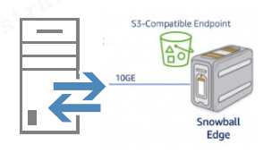

AWS Snowball流程简介
通过一个Snowball作为中间传输介质，将数据上传至AWS云端，再进行数据同步传输数据至客户云端存储桶
65TB/snowball to Ningxia AWS, totally 21~ 25 days.
7-11 days
3 days
4 days
3 days
3.5days
Snowball order & delivery
Snowball copy
Snowball to AWS
Data upload
Data transfer
KOTEI S3 bucket=>ME S3 bucket
Upload speed: 310~370MB/S
Snowball initialization: 3-7 day:
Snowball delivery: 4 day
(land transportation Ningxia=>Wuhan)
Data copy speed: 300MB/S
Snowball delivery: 4 day
(land transportation Wuhan=>Ningxia)
Data upload to KOTEI S3
Upload speed: 300MB/S
Remarks:
The data copy speed will plummet once the data size of snowball up to 60TB.

Slide 5

二、 AWS S3（Simple Storage Service）
S3是AWS的一个存储服务，是一个全球区域网络，表现为一个超大硬盘，可在其中存储检索数据；
在S3中，每个账户只能创建拥有100个存储桶，存储桶有规定的命名法则，每个存储桶类比于一个PC硬盘，在存储桶存储的数据称为对象，类比于PC硬盘中的文件和文件夹；

Slide 6
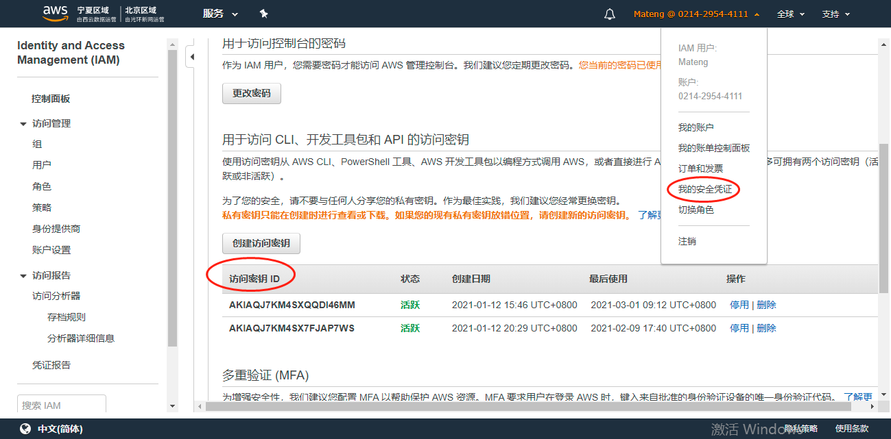
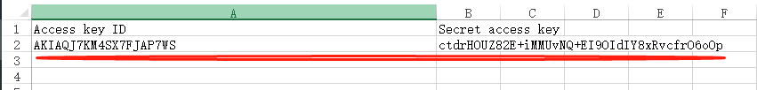
二、 AWS S3-创建账户密钥对
登录后点击账户，选择我的安全凭证，为用户创建访问密钥，一个账户最多同时拥有两个访问密钥；
创建访问密钥ID同时，会附加一个Secret access Key，成对存在，可下载csv到本地保存；
密钥对创建后，无法再通过网页界面查看Secret access Key，妥善保管好密钥对信息；
密钥对用于配置文件，可在命令行，开发工具或FTP传输工具输入使用密钥对来访问AWS服务。

Slide 7
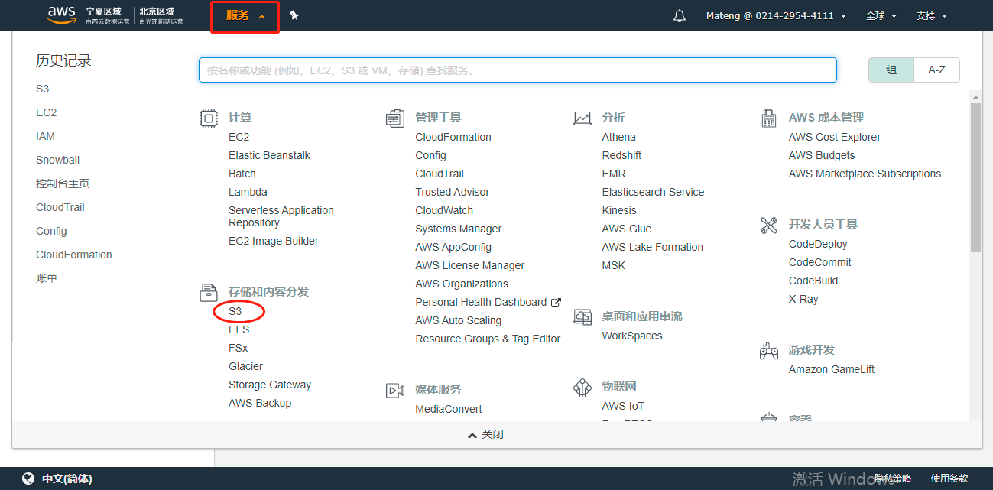
二、 AWS S3-进入S3服务
选择 服务 → S3，点击进入S3存储服务；

Slide 8
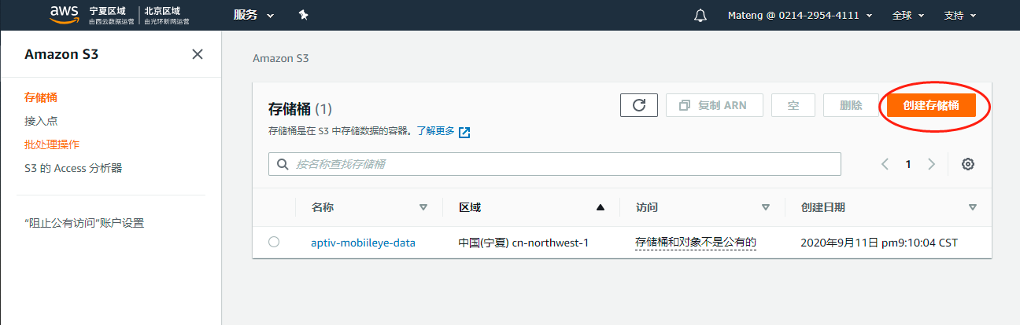
二、 AWS S3-查看、创建存储桶
在S3界面，可看到已存在的存储桶列表，所在的区域和创建日期；
点击创建存储桶

Slide 9
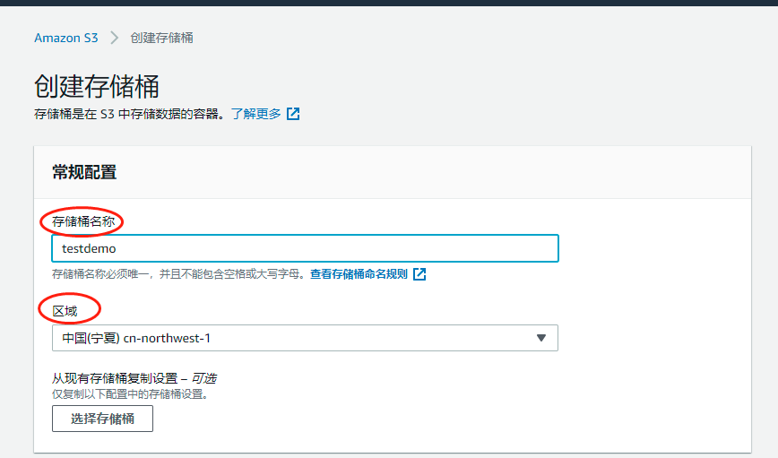
二、 AWS S3-创建存储桶
根据存储桶命名规则，命名存储桶；
选择存储桶的所属区域；（设定后，存储桶和区域绑定，只有在所属的区域，才能访问到存储桶）

Slide 10
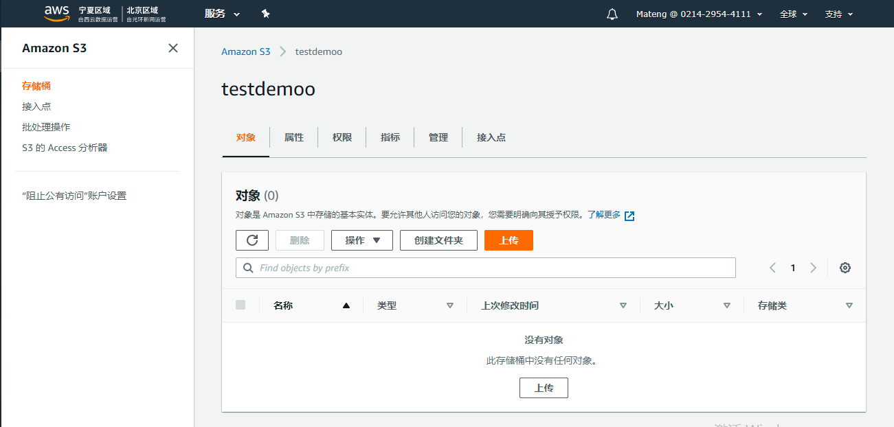
二、 AWS S3-存储桶操作
进入存储桶，可在里面创建文件夹结构；
上传数据

Slide 11
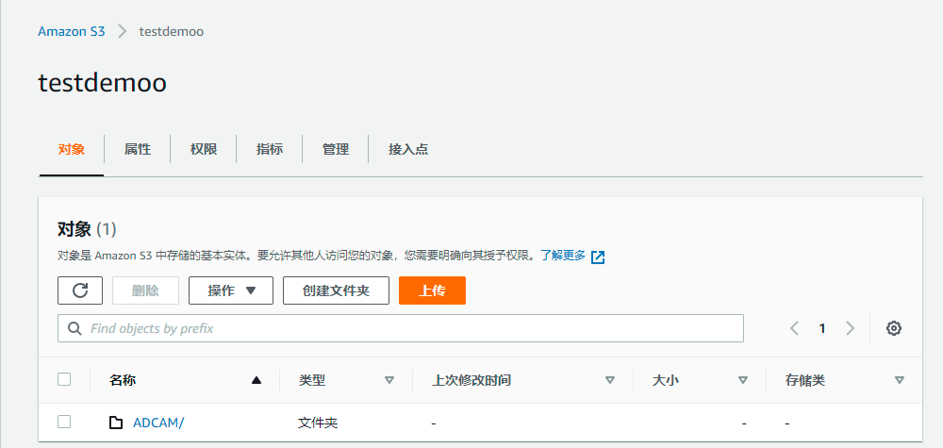
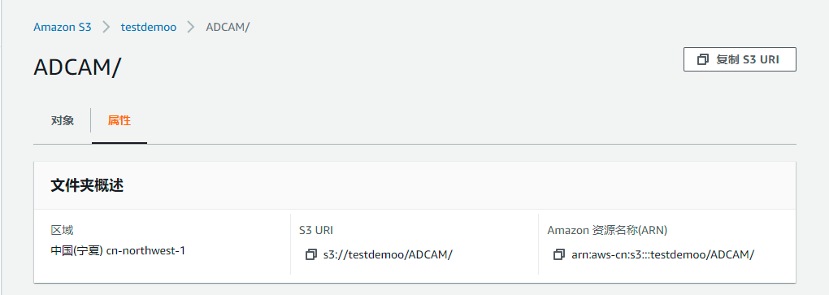
二、 AWS S3-创建文件夹
创建文件夹；
通过属性，查看复制当前的数据URL，S3后第一级结构固定为存储桶名；

Slide 12
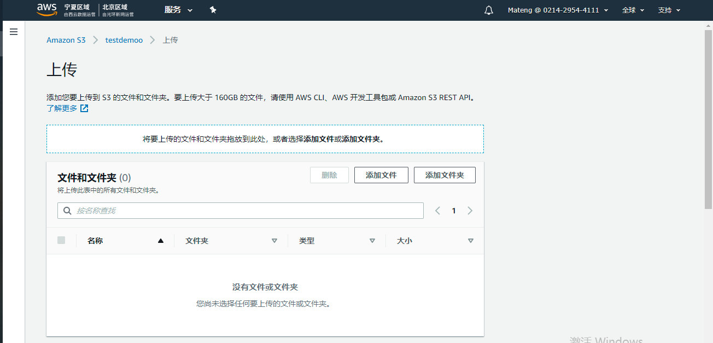
二、 AWS S3-网页端上传
添加要上传的文件或者文件夹；
在此网页端无法上传大容量的文件（超过1MB上传失败）；

Slide 13
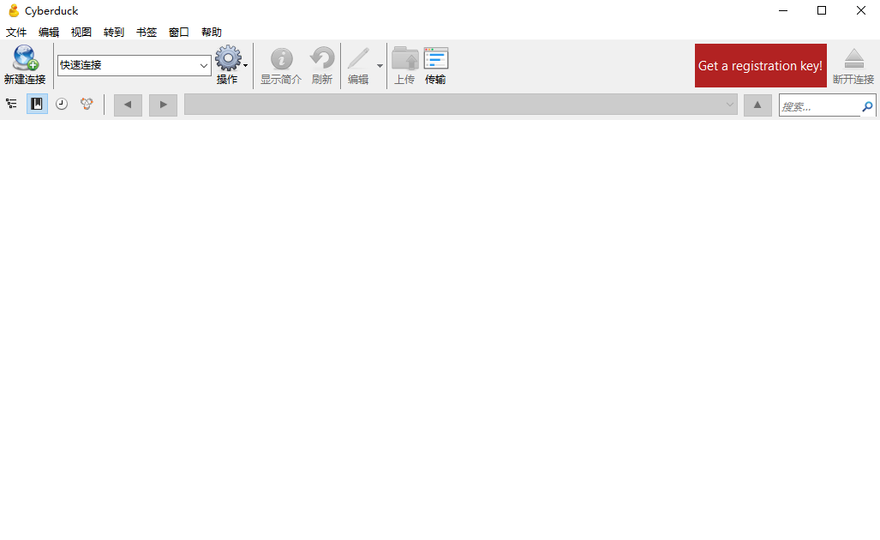
三、 S3数据传输-Cyberduck上传
FTP传输，有简单的操作界面，支持AWS S3和WebDAV浏览及文件的传输；
传输速度稳定10MB/S，波动低谷3MB/S；

Slide 14
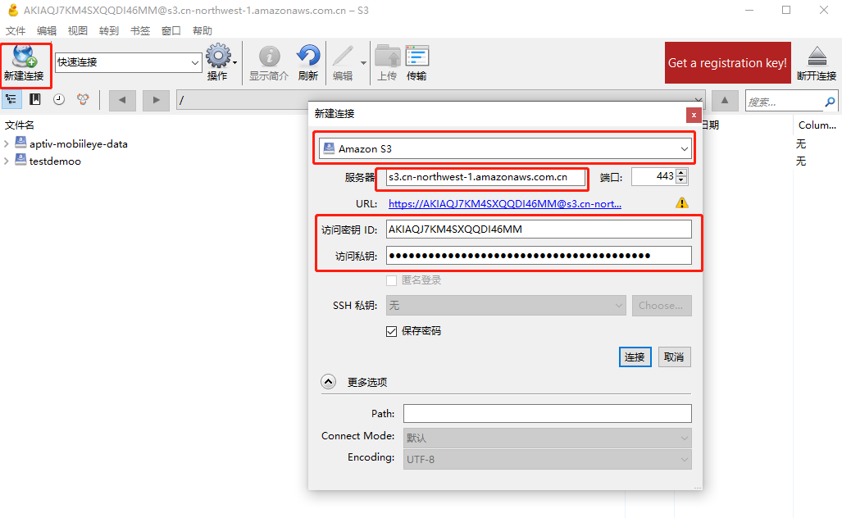
三、 S3数据传输-Cyberduck上传
新建连接-选择’Amazon S3’-输入账户密钥ID和密钥，连接；
服务器地址默认为‘s3.amazonaws.com.cn’，需加上S3存储桶的区域，如‘cn-northwest-1’，不然会连接不上；

Slide 15
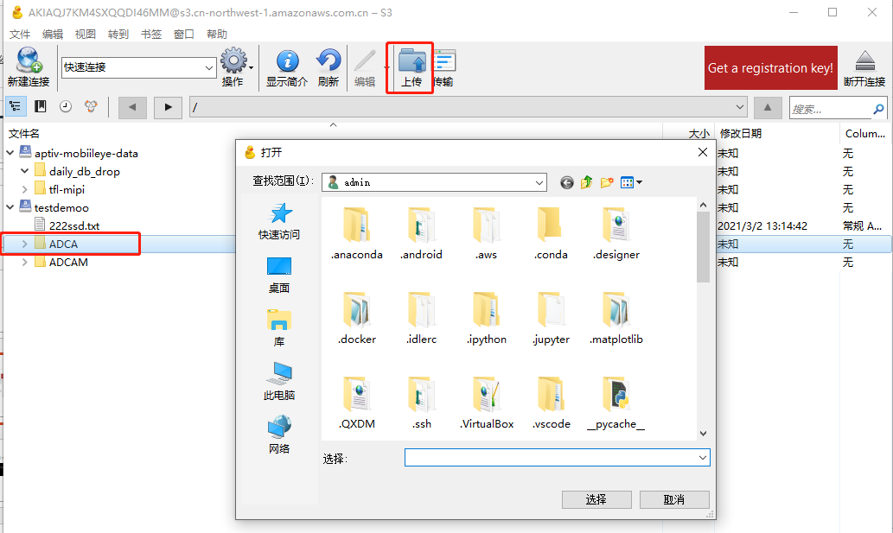
三、 S3数据传输-Cyberduck上传
连接后的界面会显示所有存储桶和桶里的文件，可直接进行文件操作，类比本地电脑操作；
选择要上传的存储桶或目标文件夹，点击上传，选择本地待传的数据；
上传数据量大，建议分批量传输，可避免传输速度降低；

Slide 16
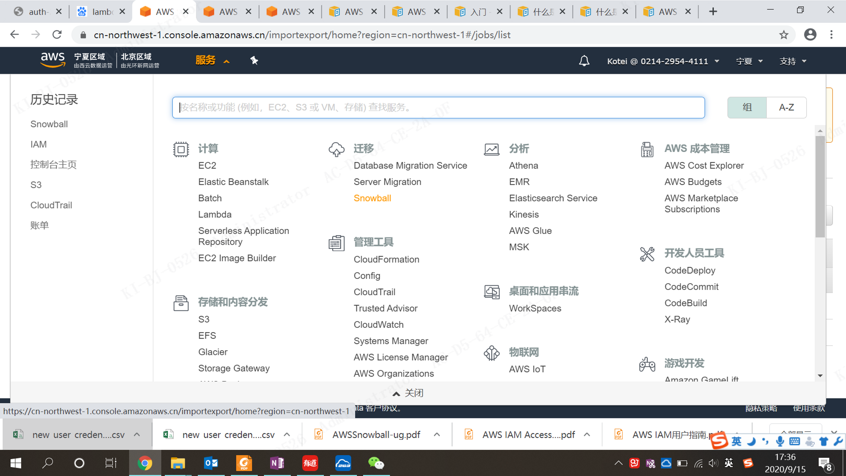
三、 S3数据传输-Snowball下单
登录后选择确定 宁夏 区域；
选择 服务 → Snowball，点击进入下单状态；

Slide 17
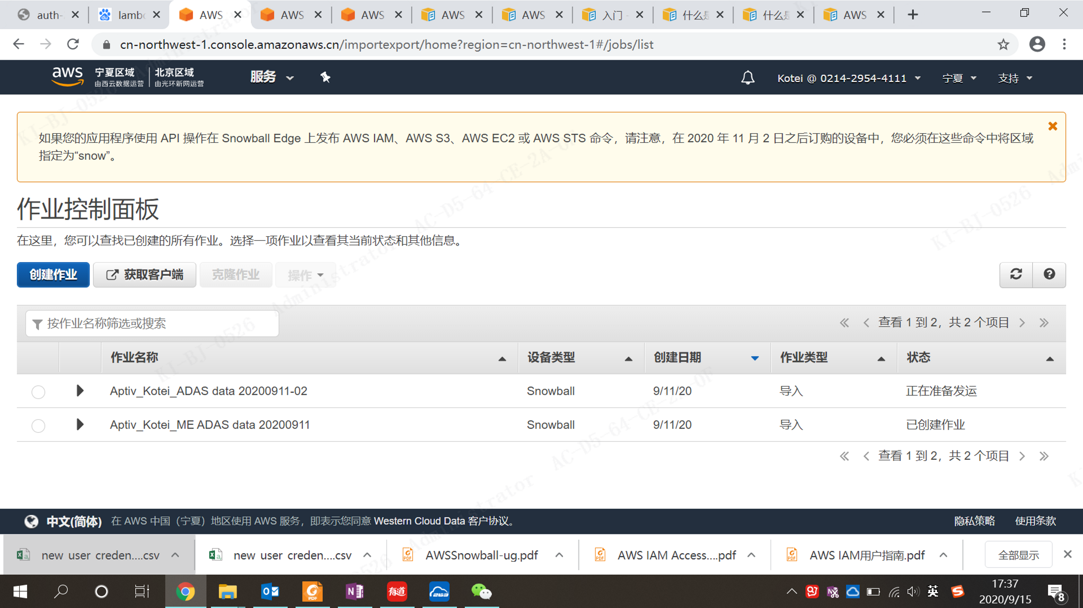
三、 S3数据传输-Snowball下单
进入Snowball控制面板后，选择 创建作业

Slide 18
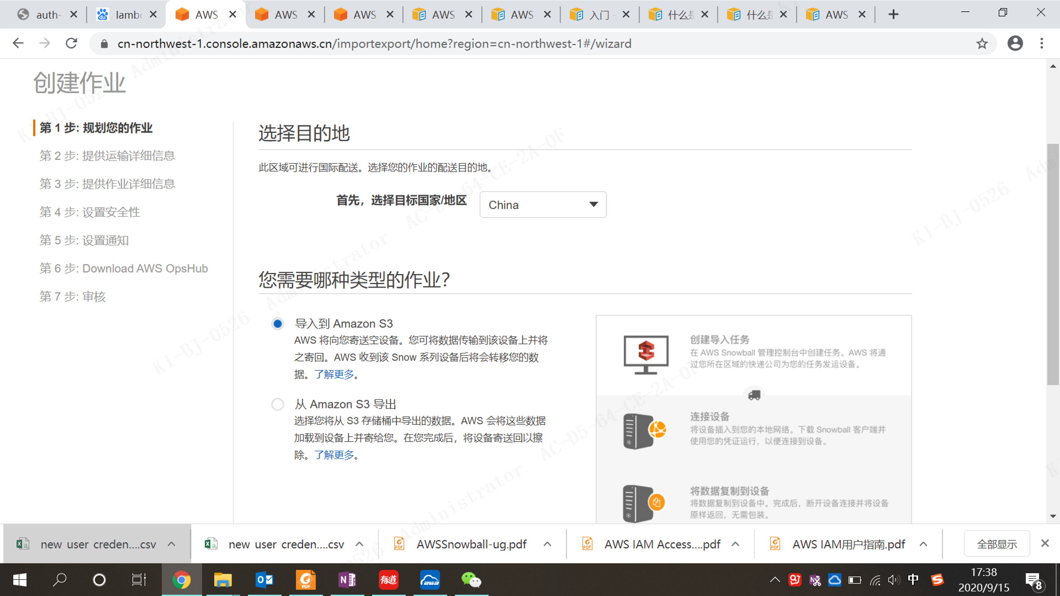
三、 S3数据传输-Snowball下单
进入下单第一步，选择目的地 中国；
选择作业类型，导入到Amazon S3；
下一步；

Slide 19
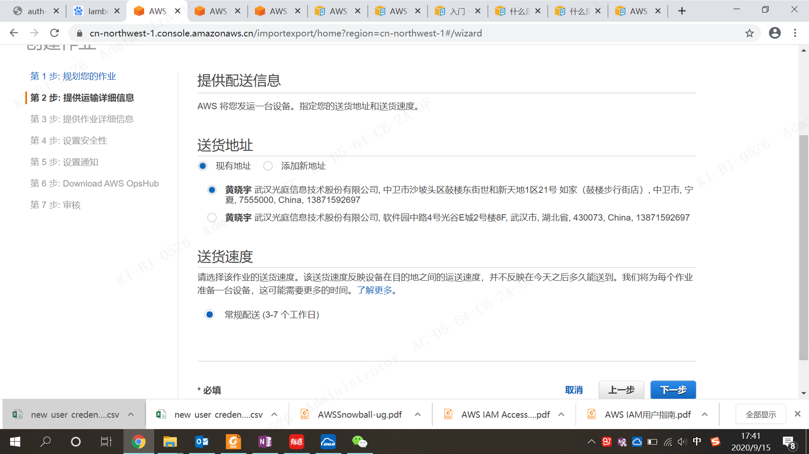
三、 S3数据传输-Snowball下单
填写送货地址，根据情况选择填写
下一步

Slide 20
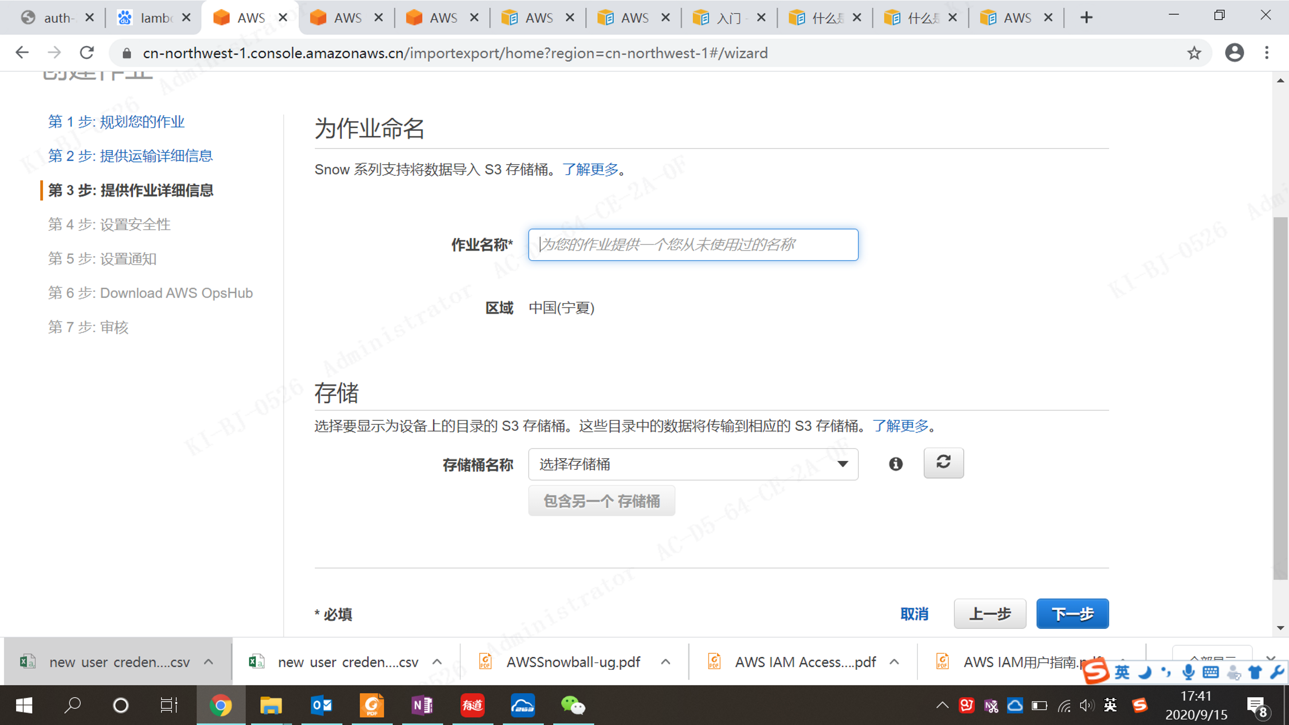
三、 S3数据传输-Snowball下单
填写作业名称，命名规则可以参考 KOTEI_ADAS_TEST_data_20200917，再次确认区域是否正确
存储桶名称，命名规则可以参考 kotei-adas-data-20200917
下一步

Slide 21
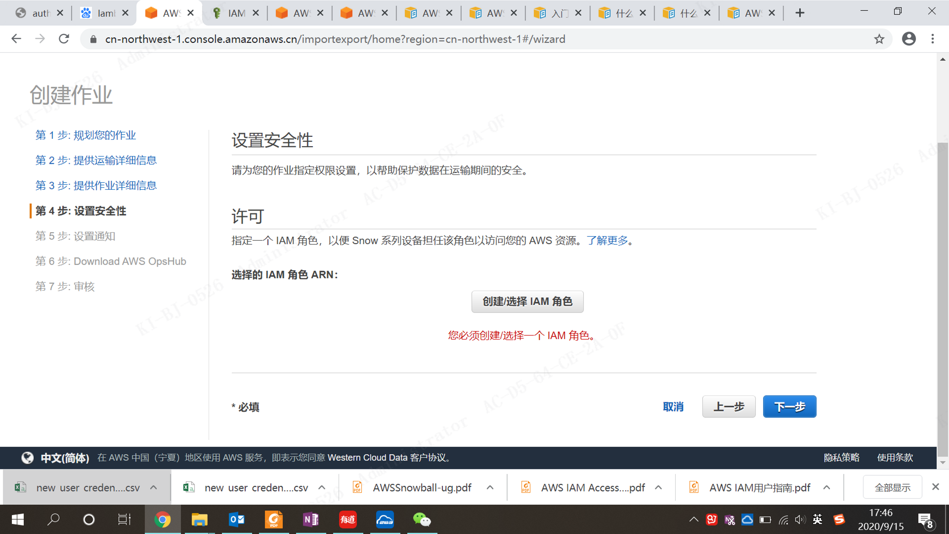
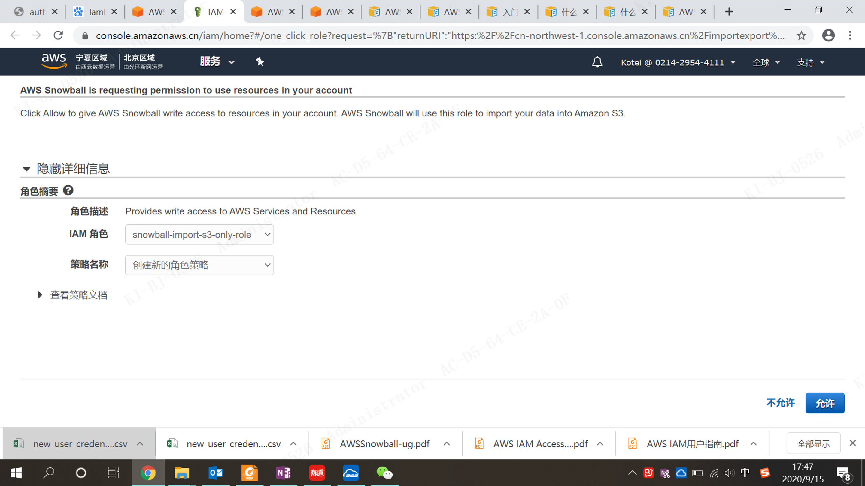
三、 S3数据传输-Snowball下单
点击 创建/选择IAM角色，进入角色创建页面，保留默认;
点击允许，生产IAM角色ARN;
下一步;

Slide 22
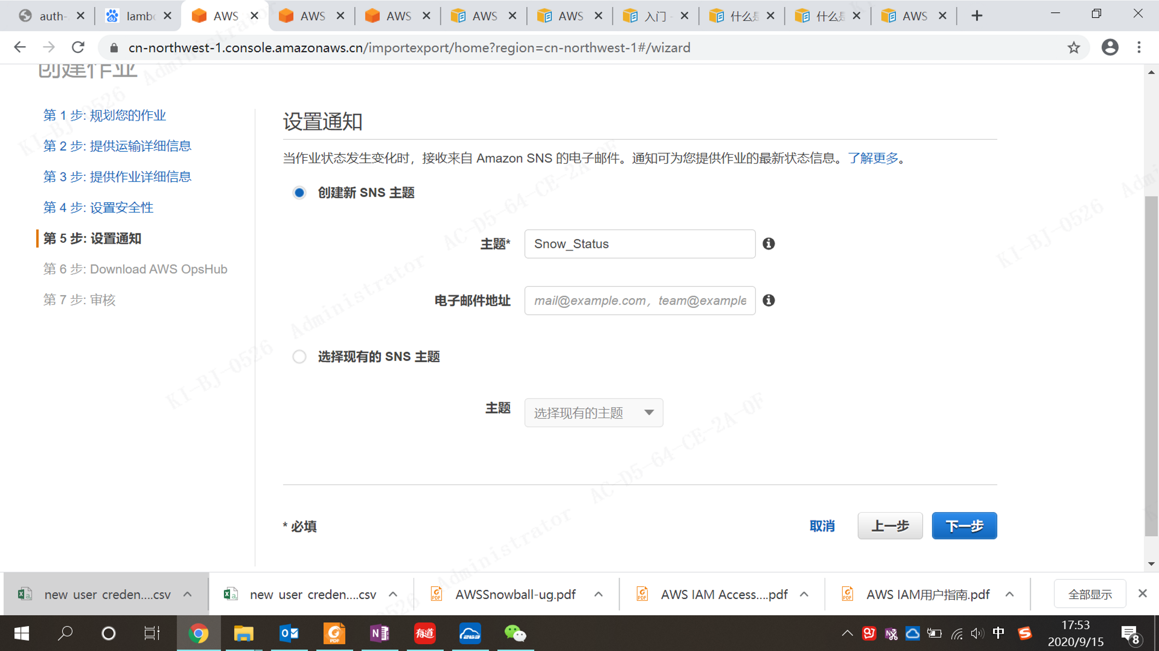
三、 S3数据传输-Snowball下单
创建新SNS主题，主题名默认，填写你的邮箱地址
下一步

Slide 23
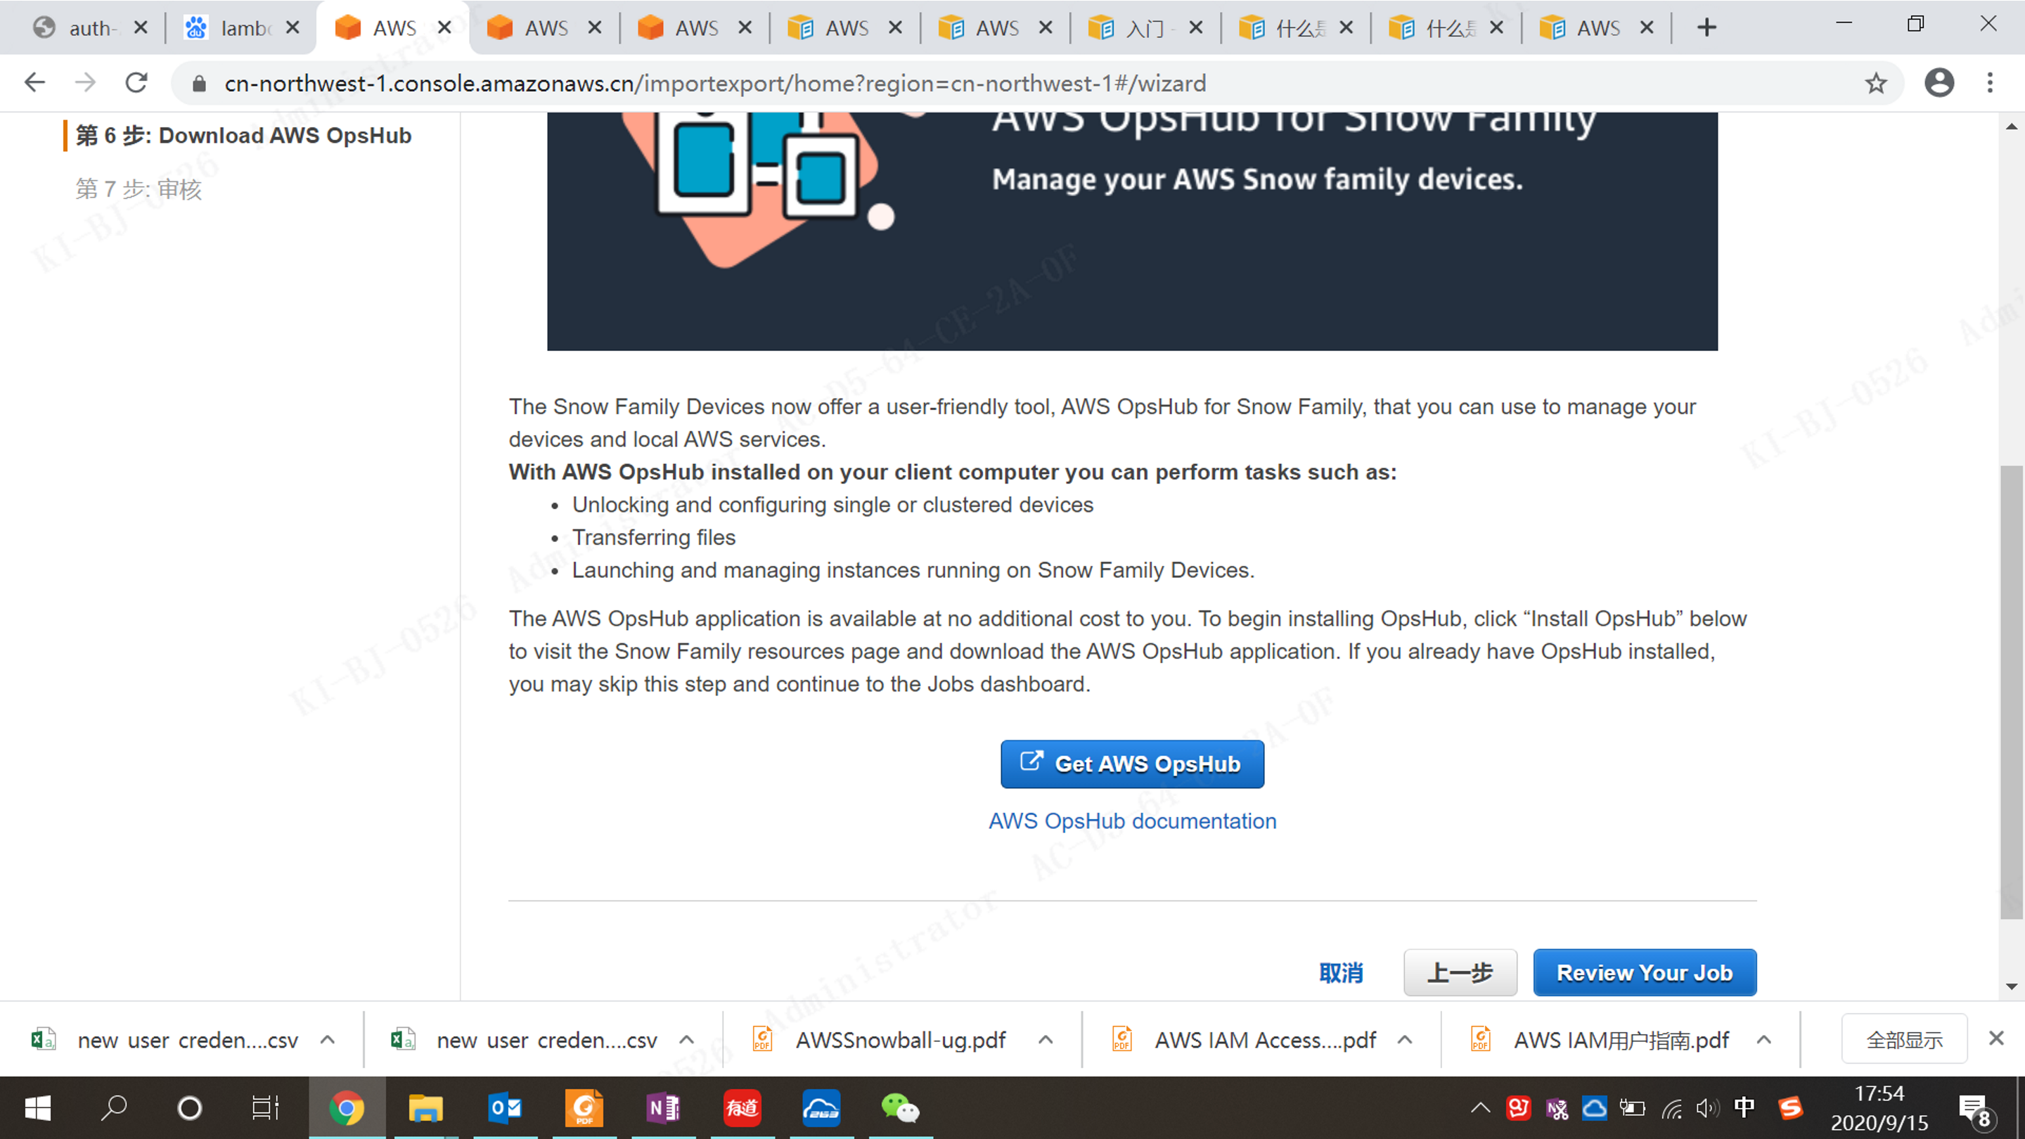
三、 S3数据传输-Snowball下单
点击 review your job.

Slide 24
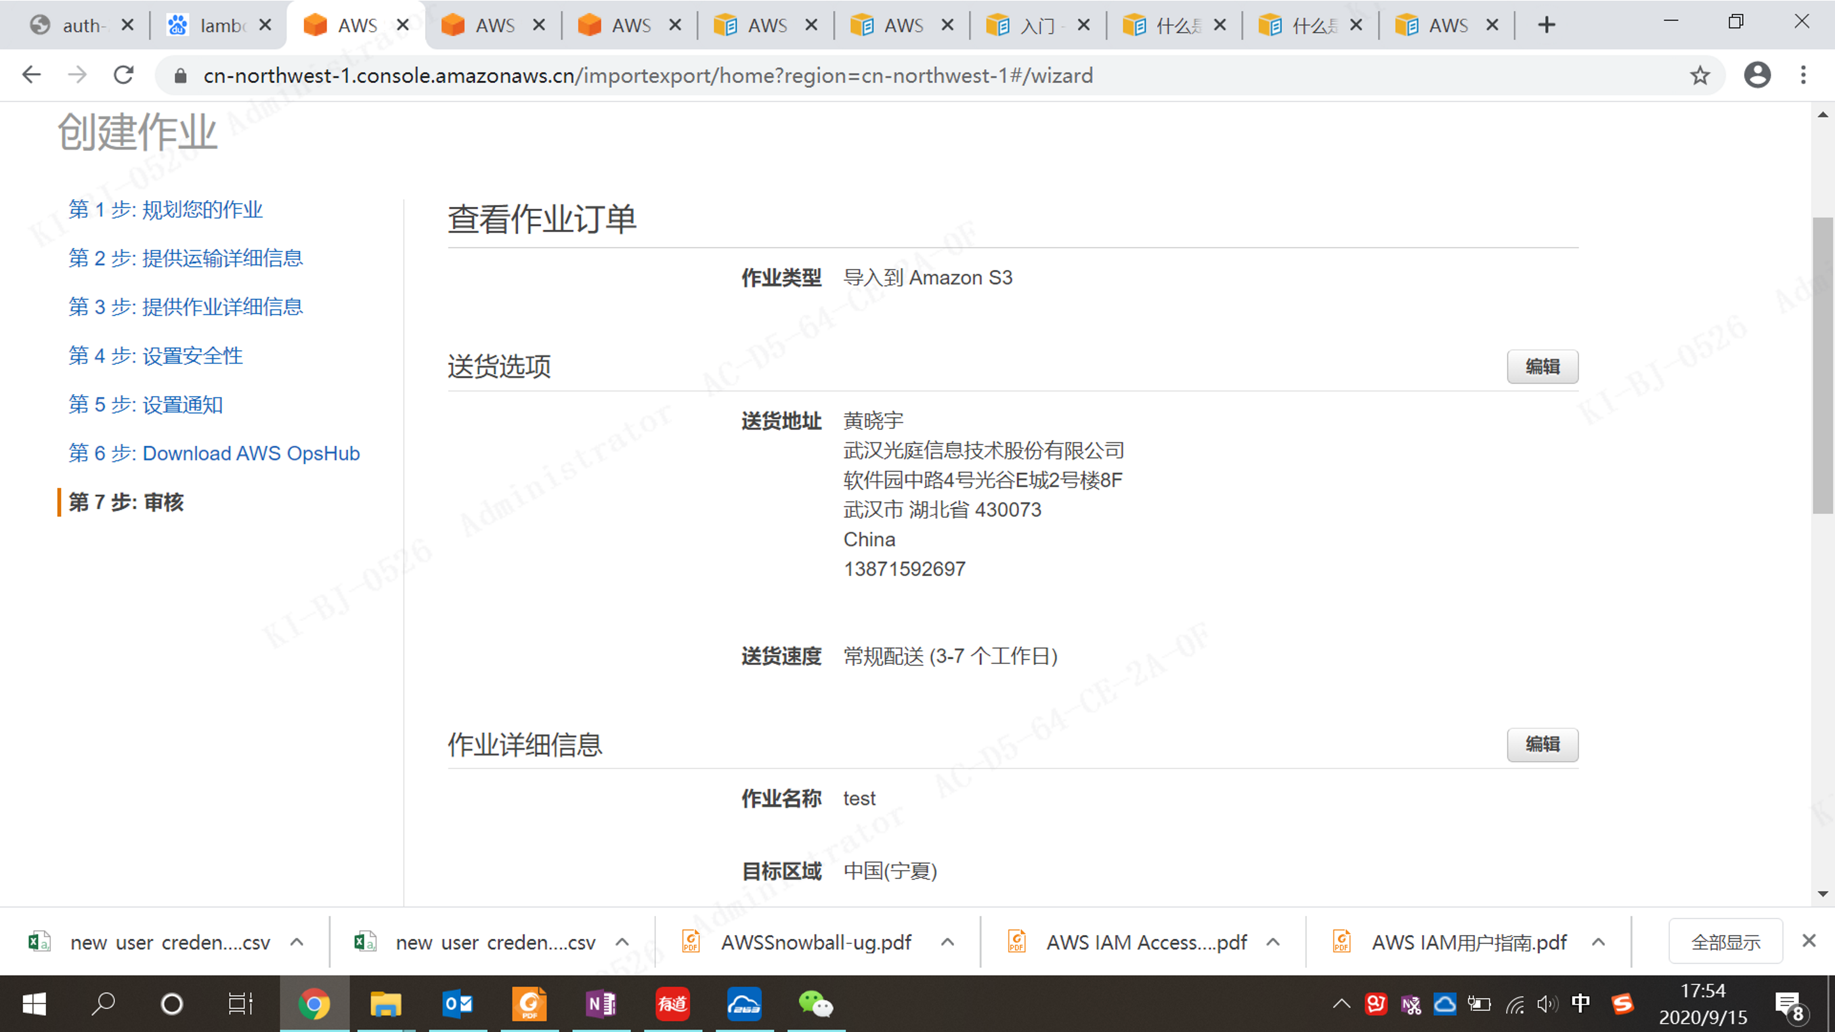
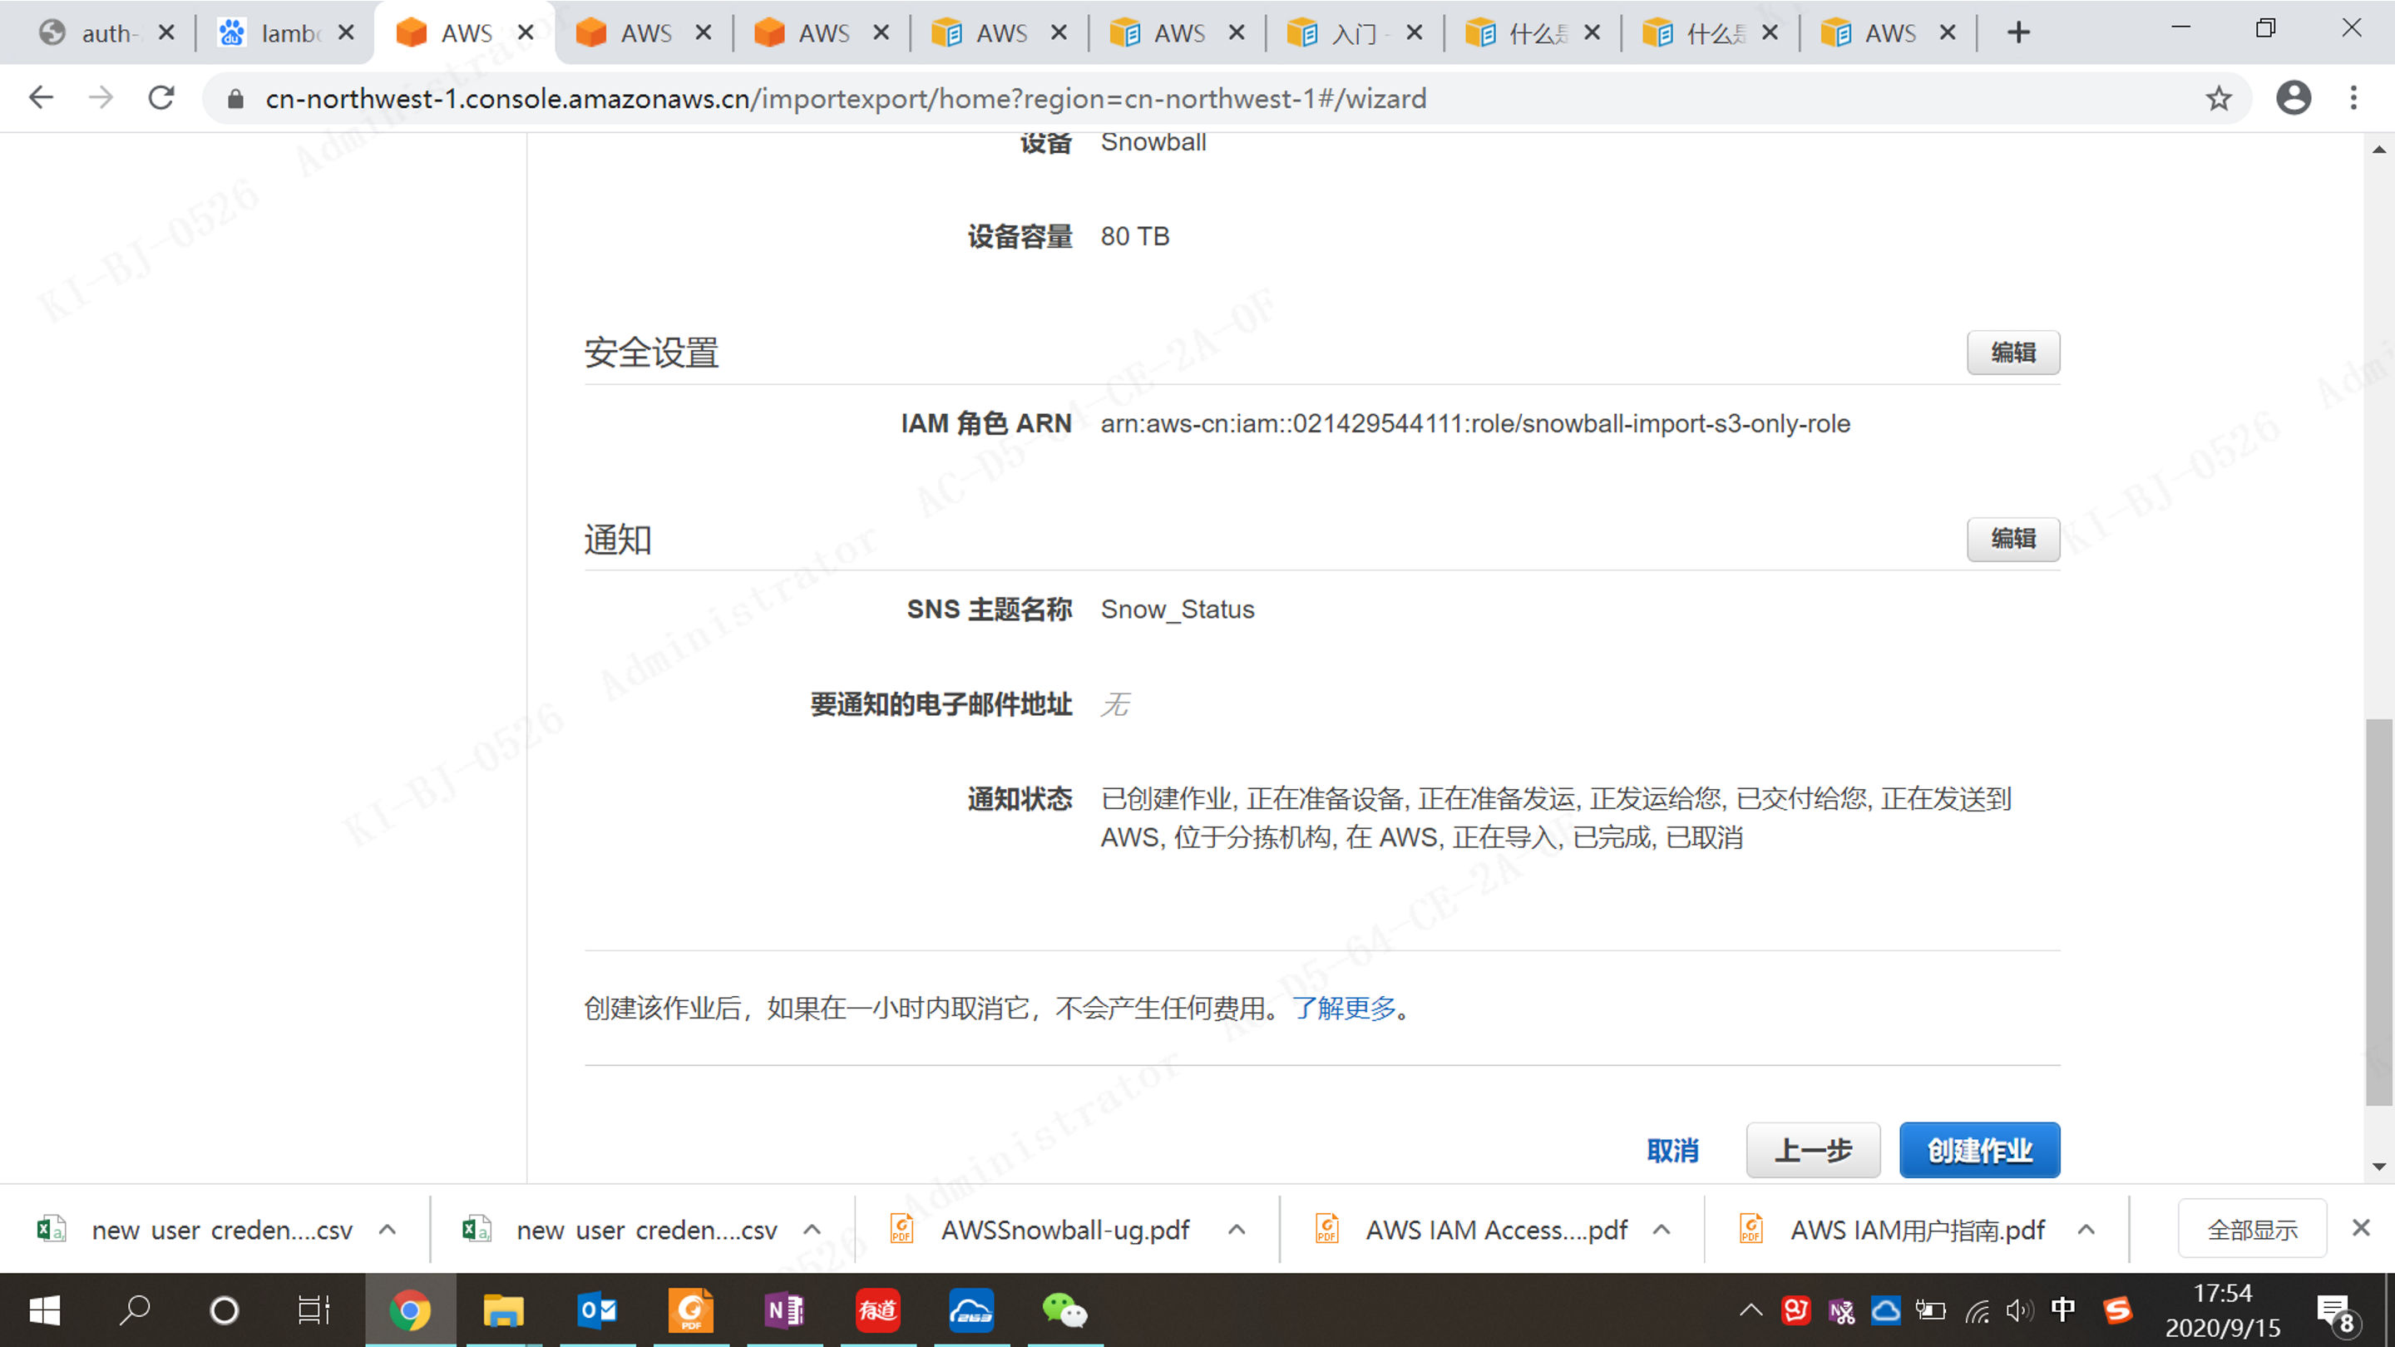
三、 S3数据传输-Snowball下单
检查订单信息
确认订单信息无误后，点击创建作业.
订单生产。

Slide 25
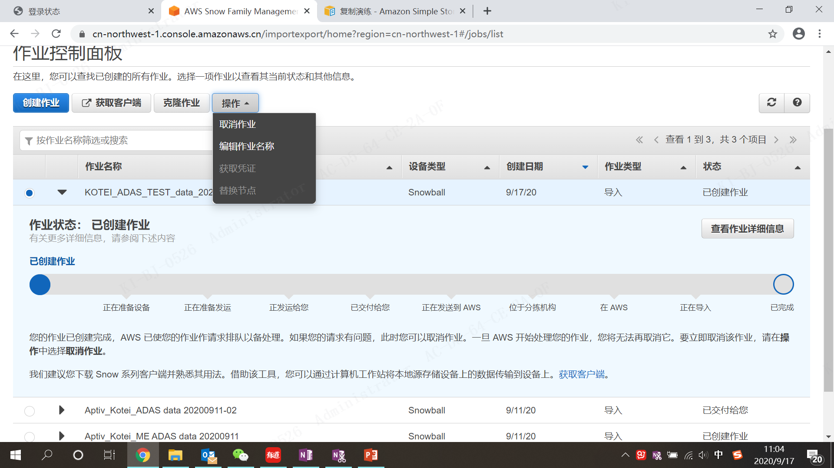
三、 S3数据传输-Snowball下单
返回作业控制面板，可以查看订单状态及详细信息
取消订单，在选定订单后，点击操作进行取消作业。

Slide 26
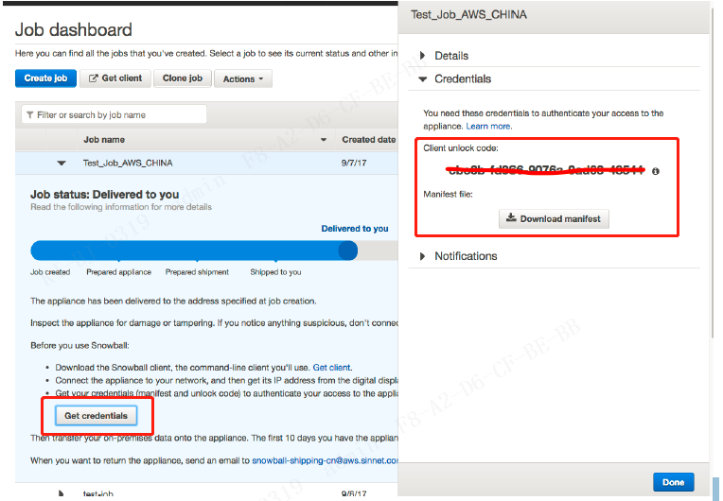
三、 S3数据传输-Snowball上传
收到Snowball后，在作业状态处，提供有credential，包括一个unlock code，一个manifest文件，下载该文件到本地；

Slide 27
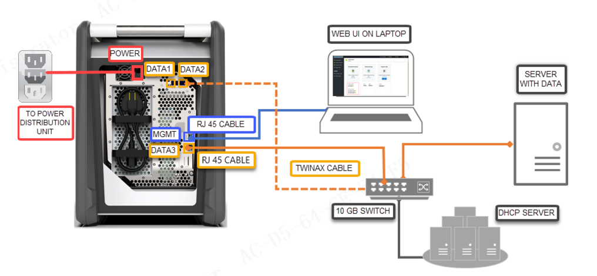
三、 S3数据传输-Snowball上传
将Snowball的RJ45网线接到变换机；
PC通过光纤连接服务器；（可使用多台PC进行传输,加快速度）;
Snowball 通电；

Slide 28
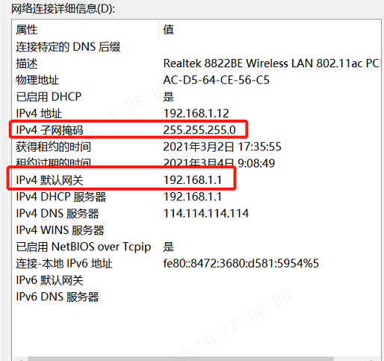
三、 S3数据传输-Snowball上传
查看每台连入交换机的PC网络属性，IPv4地址，子网掩码，默认网关；

Slide 29
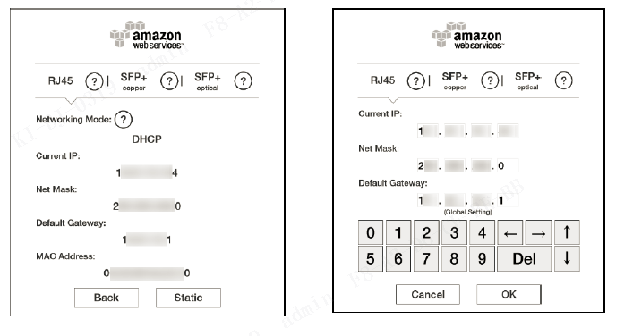
三、 S3数据传输-Snowball上传
Snowball开机，触摸屏显示配置信息，通过触摸操作填写，可选择”DHCP”自动分配，或者手动设定；
Curent IP：设置Snowball的IP地址，输入和连入交换机的PC同一网段的IP；
如PC的IP为:192.168.1.12 可在Curent IP填入：192.168.1.0~192.168.1.255范围内任意一个,只要不和连入交换机的任一PC的IP一样即可，192.168.1为网络地址，末位0-255共254个主机地址；
Net Mask：和PC的子网掩码保持一致；
Default Gateway：和PC的默认网关一致；
MAC Address：默认值，不用操作；
连入交换机的所有PC，子网掩码和默认网关
保持一致；
设置完毕，点击‘Static’或者‘OK’完成设置

Slide 30
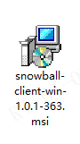
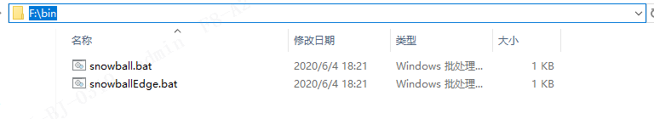
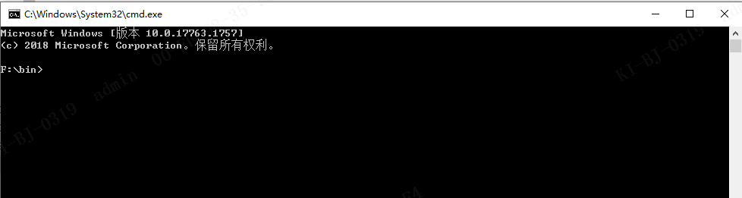
三、 S3数据传输-Snowball上传
下载Snowball客户端 https://aws.amazon.com/cn/snowball/tools/
使用客户端拷贝数据；
在”bin”路径输入cmd，进入命令行界面；

Slide 31
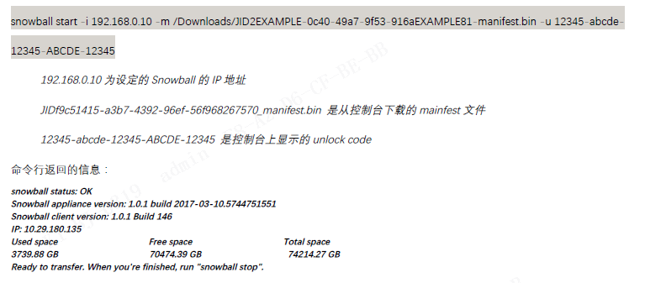
三、 S3数据传输-Snowball上传
输入指令进行Snowball解锁，初始化信息；
命令：snowball start -i 192.168.20.125 -m D:\snowball\1c681-e1a13-0b041-9ca46-d0f24\JID58c170f7-393c-4b7f-ad6f-e78571fbcf9a_manifest.bin -u 1c681-e1a13-0b041-9ca46-d0f24

Slide 32
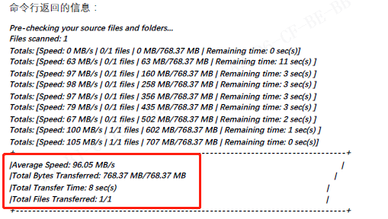
三、 S3数据传输-Snowball上传
输入拷贝指令进行数据拷贝；
snowball cp --recursive F:\Aptiv\WBACR6103LLJ30939\20201003 s3://aptiv-mobileye-data02
“F:\Aptiv\WBACR6103LLJ30939\20201003 ”为本地待传的数据地址；
“s3://aptiv-mobileye-data02”为Snowball下单的存储桶地址；
运行后在命令行的返回信息，可观测拷贝进度；
拷贝完成后，传输信息会在界面上显示，可进行对比，如有缺失，再手动进行补传；

Slide 33
三、 S3数据传输-Snowball上传
查看Snowball上的数据；
命令：snowball ls s3://aptiv-mobileye-data02
“s3://aptiv-mobileye-data02”（S3 URL根据实际情况进行填写）
数据传输完成后，输入指令，停止客户端；
命令：Snowball stop
确认数据完成后，将Snowball寄回区域数据中心；

Slide 34
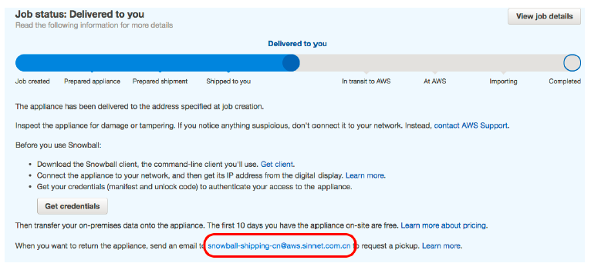
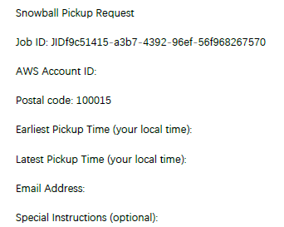
三、 S3数据传输-Snowball回寄
Snowball寄回；
点击控制台上的snowball-shipping-cn@aws.sinnet.com.cn，会生成一个模板邮件，填写完整信息后发送给该地址，等待快递上门取件；

Slide 35
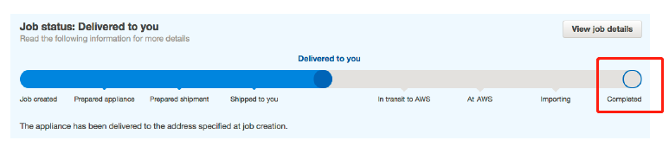
三、 S3数据传输-Snowball回寄
Snowball寄出后，等待设备到达宁夏数据中心，通过控制台或者邮件查看Snowball状态；
当状态变为“Completed”后，表示数据已经上传至我们账户的S3存储桶中；

Slide 36
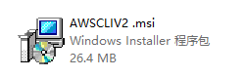
四. AWSCLI
管理AWS服务的统一工具，在命令行中输入命令控制多个AWS服务；
无界面操作，在cmd命令行输入代码，可利用脚本将AWS服务自动化；
使用AWS服务时，会经常使用到指令，可学习掌握下，类似于Linux指令；

Slide 37
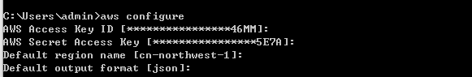
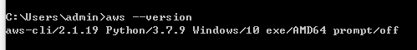

四. AWSCLI-下载及配置
下载网址：https://s3.amazonaws.com/aws-cli/AWSCLI64.msi
安装awscli后，运行‘aws --version’查看是否安装完成；
输入aws configure 进行配置流程，依次输入AWS账户密钥ID，密钥，AWS区域（如cn-northwest-1），命令输出显示格式（如 json）
查看可用的AWS服务命令：aws [command] help

Slide 38
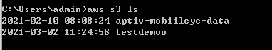
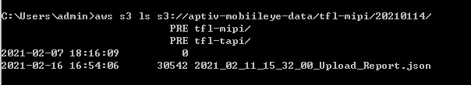
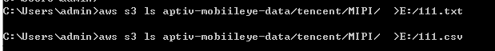
四. AWSCLI-常用命令
查看存储桶
查看文件
aws s3 ls [s3 url]
将查看的文件List输出保存到本地txt或者csv
aws s3 ls [s3 url] >E:/test.txt 或 aws s3 ls [s3 url] >E:/test.csv

Slide 39
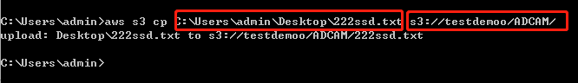
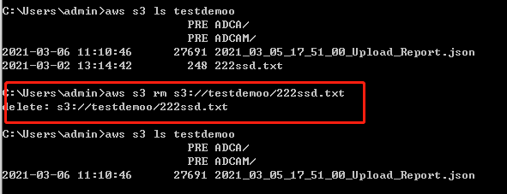
四. AWSCLI-常用命令
上传文件 S3的存储桶内若不存在指令中的文件夹，会自动进行创建，并将文件上传到创建的文件夹中；
命令：aws s3 cp [filepath] [s3 url]
删除文件 删除存储桶中数据；
命令：aws s3 rm [filepath]

Slide 40
五、 AWS EC2（Elastic Compute Cloud）
给使用者提供云端电脑进行租用，来运行所需应用的系统；
可创建运行满足需求的Amazon机器映象档，可在创建的虚拟机器上运行软件或者应用程序；
在数据上云流程中，用来创建高性能虚拟机，在虚拟机中，运行指令给客户存储桶高速传输数据及访问修
改客户存储桶数据；

Slide 41
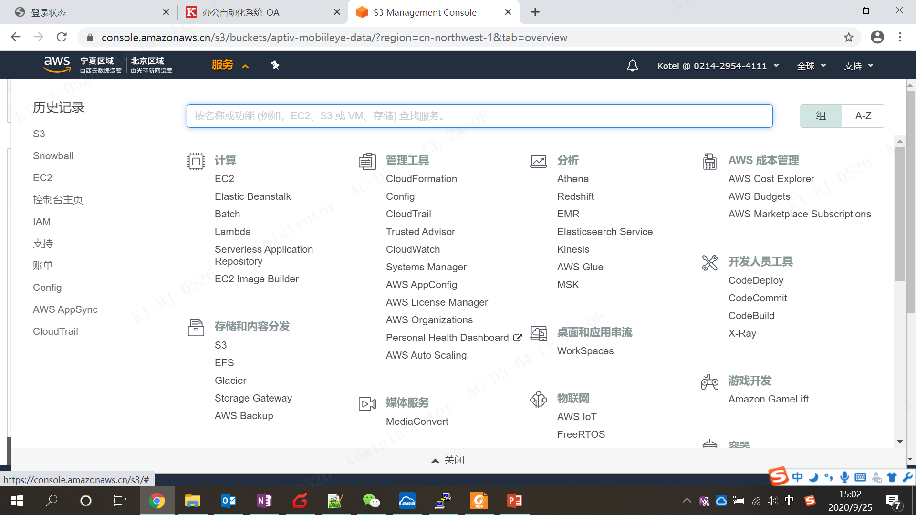
五、 AWS EC2-创建实例
登录AWS后，依次选择 服务 → EC2；

Slide 42
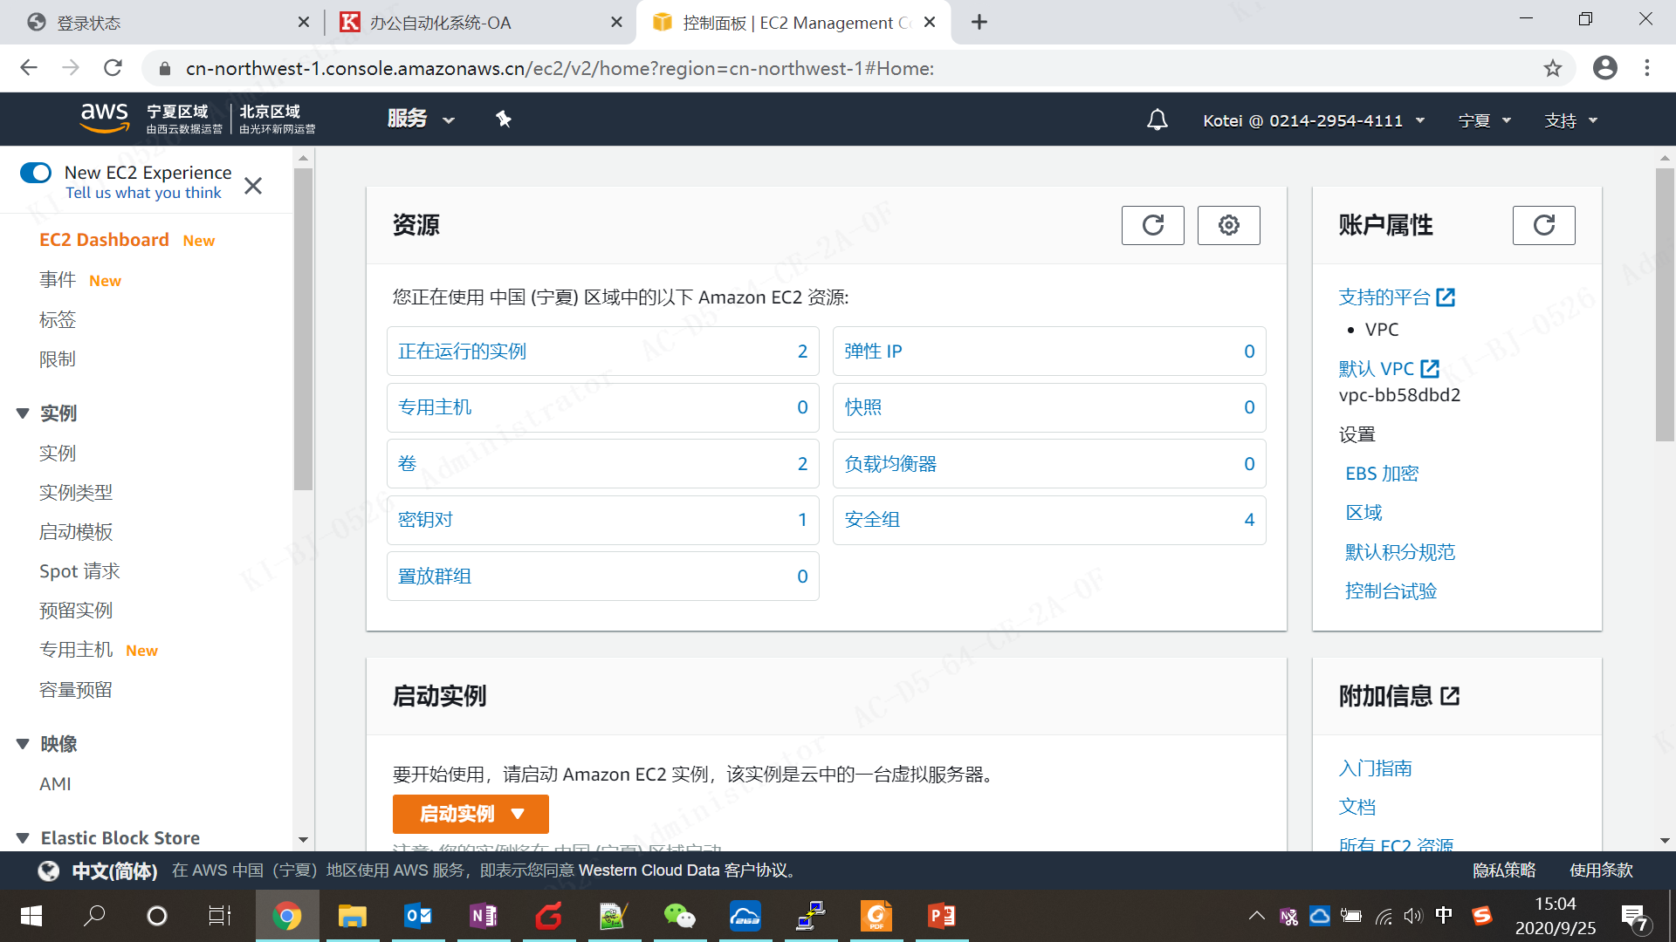
五、 AWS EC2-创建实例
进入EC2界面后，选择启动实例；

Slide 43
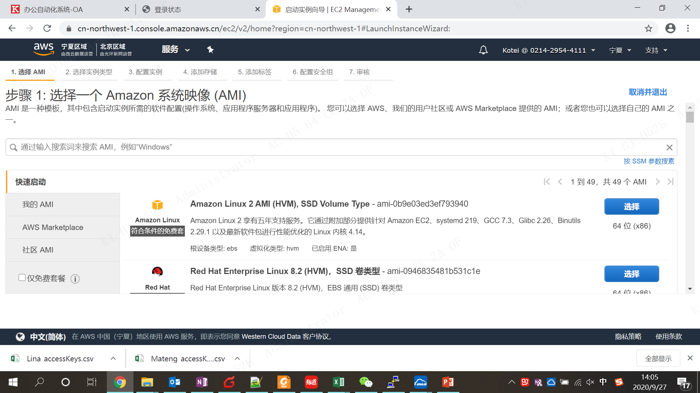
五、 AWS EC2-创建实例
在实例列表，选择需要创建实例的系统映象；

Slide 44
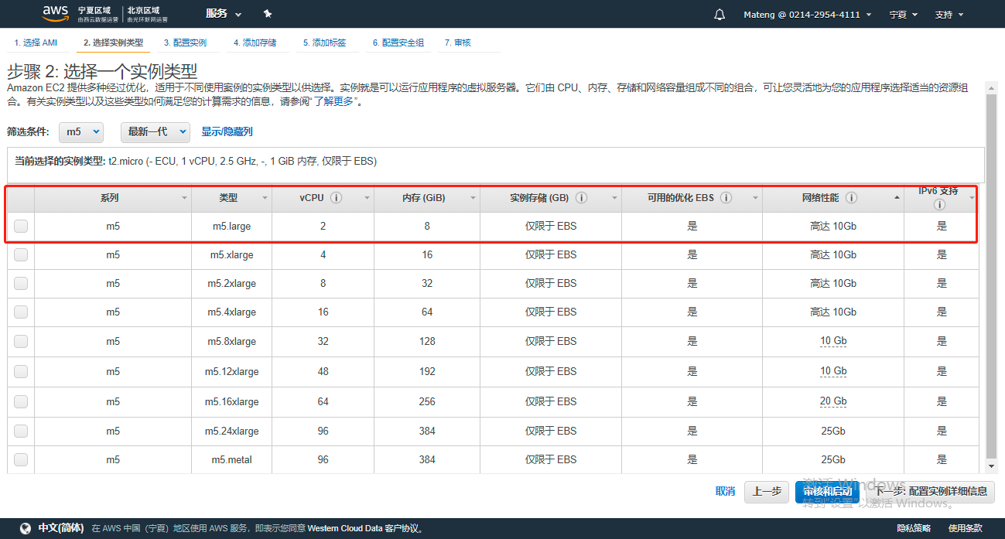
五、 AWS EC2-创建实例
选择所需的实例类型，可运行小，大，极大三种能力的虚拟私有服务器；
网络性能代表着数据传输速率；

Slide 45
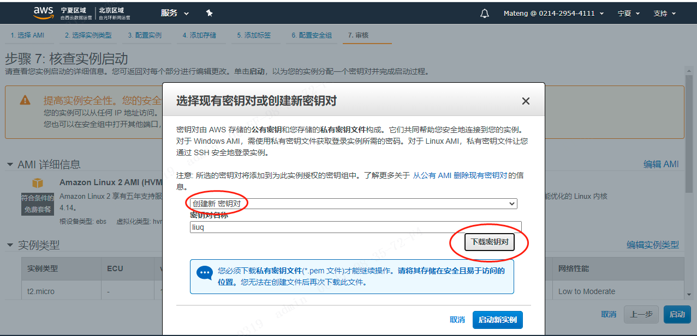

五、 AWS EC2-创建实例
按步骤点击，最后一步下拉框选择‘创建新 密钥对’，密钥对名称可自定义，点击下载密钥对，
会自动下载生成一个.pem文件；
启动新实例；

Slide 46

五、 AWS EC2-创建实例
点击实例，可查看实例的摘要，在实例状态可操作启动或者停止实例；
每次使用完毕，记得关闭 实例；

Slide 47

五、 AWS EC2-创建实例
确定实例状态是”正在运行”，然后复制公有IPv4 DNS;
本地下载PuTTY软件来远程连接EC2虚拟机

Slide 48
五、 AWS EC2-PuTTY连接实例
PuTTY使用：
下载地址：https://www.chiark.greenend.org.uk/~sgtatham/putty/
使用PuTTY进行远程登录控制AWS EC2虚拟机，进行使用操作；

Slide 49




五、 AWS EC2-PuTTY连接实例
打开 Puttygen.exe
在 File 中选择 load private key，选择 创建实例时生成的后缀为.pem的文件
加载后，点击 save private key，生成一个后缀为.ppk的文件

Slide 50




五、 AWS EC2-PuTTY连接实例
启动 PuTTY
将复制的EC2实例的公有DNS粘贴在Host Name中；
选择SSH展开，再选择Auth;
在Browse中将生成的PPK文件加载进去；

Slide 51


五、 AWS EC2-实例操作
Login as输入：ec2-user ，回车；
在光标处输入相应指令进行操作；
ME为客户存储桶的配置文件，在里面配置了客户存储桶账号的密钥对，地区等，
所以可通过该配置文件访问客户桶；

Slide 52

五、 AWS EC2-访问操作客户存储桶
客户的存储桶有设定权限，只能对开放使用的存储桶进行操作；
对客户的桶进行命令操作，在命令后加“-- profile ME”，该参数为客户桶访问的配置文件，根据项目
实际情况，输入客户提供的配置文件名；
无法直接将本地文件向客户桶传输，先将待传数据传入我们的存储桶，再从我们桶传输数据至客户桶；
查看客户桶数据（用来确定传输数据是否正确，是否操作成功）；
命令：aws s3 ls [S3 url] --profile ME
上传少数数据：使用复制指令，从我们桶复制到客户桶；
命令：aws s3 cp [数据地址][客户桶数据地址] --profile ME
删除数据：使用删除指令，删除客户桶文件；
命令：aws s3 rm [需删除的文件地址] –profile ME

Slide 53

五、 AWS EC2-数据传输至客户桶
通过数据同步指令，将存储桶内数据同步至客户桶；
可以同时开多个EC2，运行指令进行数据同步；
传输开始后，使用虚拟机内部资源，与本机网络无关；
命令：aws s3 sync s3://aptiv-mobiileye-data/20201023_0048/ s3://mobileye-adcammid-chinputs-cnw1-inputs/SC_data_collection/WBACR6103LLJ30939/20201023/052140/20201023_0048/ --profile ME

Slide 54
六、 数据云上交付（工具化）
人工处理
工具研究中
工具已完成
关于数据云上交付，根据与客户的交流，形成了以下流程，并逐步实现各环节工具化，自动化。
Data (to be delivered)
Generate Json report containing file names and size
Check the misaligned files and correct them
Upload data to Mobile storage device(like:snowball)
Compare the file names and size from the two sides after confirming
Compare the file names and size from the two sides
Upload data to own bucket
N
N
Copy data to ME’s bucket after completing the upload
Aligned or not
Aligned or not
Get the file names and size in ME’s bucket after completing the copy
Y
Upload the Json report to ME’s bucket and delete the files in own bucket
Y

Slide 55
Appendix

Slide 56

AWS服务费用
在AWS网页，主页-账单，可查看使用收费详情；

Slide 57

AWS服务收费标准
数据传输
EC2（按使用时间收费）
S3（按数据存储量收费 197.7/per TB）
AWS开发支持服务（299/Per month）

